Slide 1

NT 4 - ROTINAS DE ADMINISTRAÇÃO DE PESSOAL
#vempraFaSouza

Slide 2

Professor Dennys Salomão Hid
Mestre em Administração PUC-SP
Ex-sócio de uma empresa de Treinamento & Desenvolvimento na área de varejo por 9 anos.
#vempraFaSouza

Slide 3

Em uma rescisão, só há uma decisão, se decidir.
#vempraFaSouza
Notes:
Maximilian Karl Emil Weber foi um intelectual, jurista e economista alemão considerado um dos fundadores da Sociologia.

Slide 4
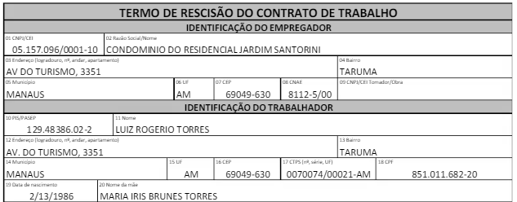
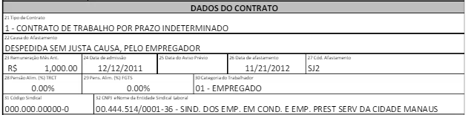
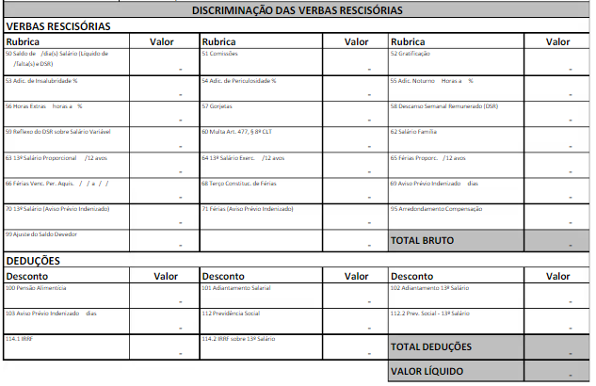
Rescindir o contrato de trabalho
Martins (2003, p. 341) considera como rescisão do contrato de trabalho: “[...] a terminação do vínculo do empregado, com a extinção das obrigações para os contratantes”.
De acordo com Rocha (2005) a rescisão do contrato de trabalho deve ser feita nos moldes do Termo de Rescisão do Contrato de Trabalho (TRCT) de acordo com a legislação em vigor, especificando o a natureza de cada parcela paga.
#vempraFaSouza

Slide 5
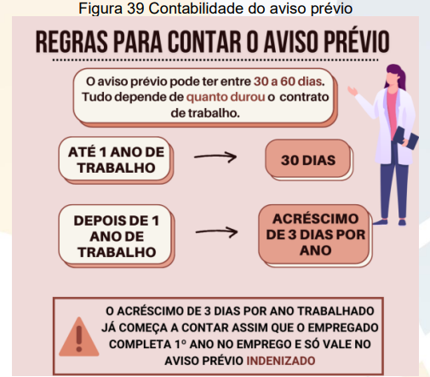
Aviso prévio – AP
No que prevê a CF (1988), a parte que sem motivo resolver rescindir o contrato de trabalho deverá avisar com antecedência mínima, de acordo com a legislação vigente.
#vempraFaSouza

Slide 6
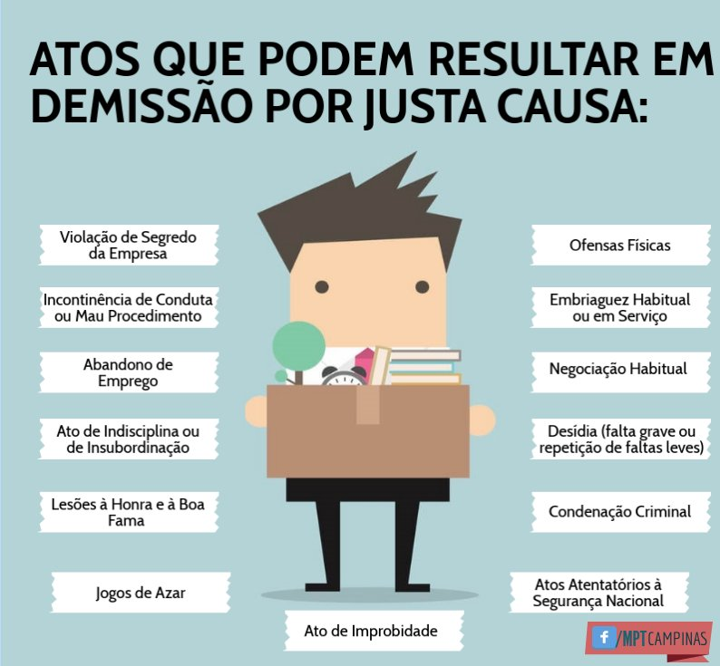
Rescisão justa causa ocorre quando o trabalhador comete algum ato considerado grave.
Tipos de rescisão de contrato de trabalho:
#vempraFaSouza

Slide 7
Rescisão com justa causa ocorre quando o trabalhador comete algum ato considerado grave.
Tipos de rescisão de contrato de trabalho:
#vempraFaSouza

Slide 8
Tipos de rescisão de contrato de trabalho:
Rescisão sem justa causa pelo empregador: neste caso a rescisão existe a manifestação de vontade por parte do empregador.
#vempraFaSouza

Slide 9
Demissão por acordo: aquela em que a empresa e o funcionário definem, em comum acordo, o fim do contrato de trabalho.
Tipos de rescisão de contrato de trabalho:
#vempraFaSouza

Slide 10
Tipos de rescisão de contrato de trabalho:
Pedido de demissão: para este motivo, existe a manifestação, porém, a iniciativa de não dar continuidade a prestação de serviço é do empregado
#vempraFaSouza

Slide 11
Os documentos necessários para fazer a homologação trabalhista variam de acordo com o tipo de dispensa que ocorreu, entre os quais, destacam-se:
▪ comunicação de dispensa;
▪ comprovante de aviso-prévio ou pedido de demissão do funcionário;
▪ Guia de Recolhimento rescisório do FGTS;
▪ Carteira de Trabalho e Previdência Social (CTPS) atualizada com a data de demissão;
▪ termo de rescisão de contrato de trabalho;
▪ cópia do contrato com o sindicato ou a convenção trabalhista;
▪ requerimento da entrada do seguro-desemprego;
▪ extratos atualizados do FGTS;
▪ atestado de saúde ocupacional demissional.
#vempraFaSouza

Slide 12


#vempraFaSouza

Slide 13
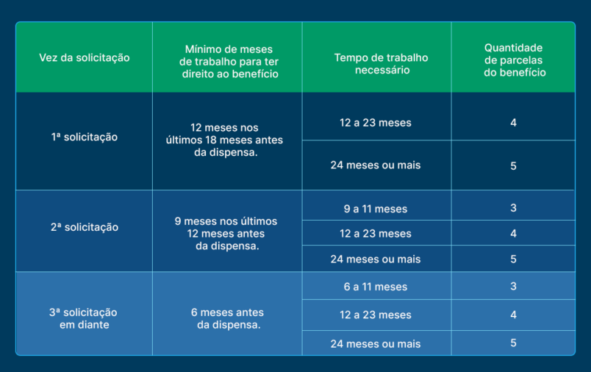
#vempraFaSouza

Slide 14
Obrigado
Prof. Dennys Salomão Hid
#vempraFaSouza

